Slide 1
الاستعاذة والبسملة
د. هاله رجب

Slide 2
عناصر المحاضرة
الاستعاذة
البسملة
أوجه ابتداء القراءة
أوجه الوصل بين سورتين

Slide 3
الاسْــتِـعَــاذَةُ Isti’adha

Slide 4
الاسْــتِـعَــاذَةُ Isti’adha
لـــــغـــــة: الالتجاء والاعتصام والتحصُّن.
اصطلاحًا:
لفظ يحصل به الالتجاء إلى الله تعالى، والاعتصام والتحصن به
من الشيطان الرجيم
Lexically: seeking refuge and shelter. Conventionally:
a phrase by means of which one seeks refuge and shelter with Allah
against the accursed Satan.
التعريف
Definition

Slide 5
الاسْــتِـعَــاذَةُ Isti’adha
حُكْمُهَا
Its Ruling
الجمهور: مندوبة عند ابتداء القراءة
وحملوا الأمر في النحل على النَّدب بحيث لو تركها القارئ لا يكون آثمًا
بعض العلماء: واجبة عند ابتداء القراءة .. وحملوا الأمر السابق على الوجوب.
The majority: preferable to recite it at the beginning of recitation.
They built their opinion upon interpreting the verses to mean it is preferable to do so, however if a reciter does not utter it, he is not sinful.
Yet another group of the scholars opine that it is obligatory to mention it at the beginning of recitation, where they interpreted the abovementioned verse to mean obligation.

Slide 6
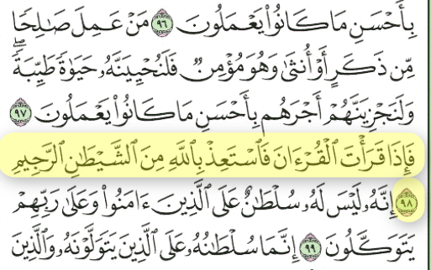
الاسْــتِـعَــاذَةُ Isti’adha
المختار لجميع القراء في صيغتها
All the reciters of the Qur'an choose the following form
(أعوذ بالله من الشيطان الرجيم)
"I seek refuge with Allah against the outcast Satan"
صيغَتُهَا
Its Formula

Slide 7
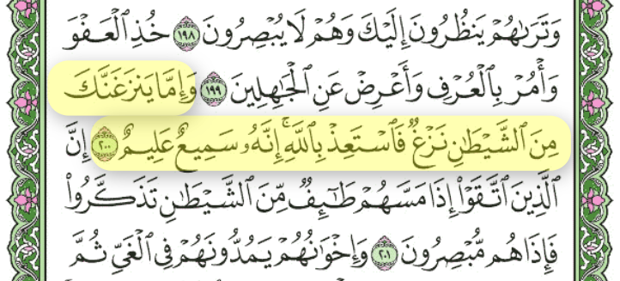
الاسْــتِـعَــاذَةُ Isti’adha
المختار لجميع القراء في صيغتها
ويجوز التعوذ بغيرها مما ورد به نص
Yet, it is allowed to use other formulae in seeking refuge, provided it has been stated either in the Qur'an or the Sunnah
(أعوذ بالله من الشيطان)
(أعوذ بالله السميع العليم من الشيطان الرجيم)
صيغَتُهَا
Its Formula

Slide 8
الاسْــتِـعَــاذَةُ Isti’adha
وجه الجهر بها:
أن ينتبه السامع فينصت للقراءة من أولها فلا يفوته شيء منها
لأن التعوذ شعار القراءة وعلامتها
وجه الإسرار بها:
ليحصل الفرق بين القرآن وغيره.
Why to recite it out loud:
To attract the attension of the listener from the very beginning, so as not to miss any of its rewards.
Because Isti`adhah is a sign and indication that one is about to recite the Qur'an.
Why to recite it sub-vocally:
to differentiate between the recitation of the Qur'an and the reading of any other sentences.
أَحْوَالُهَا
Its Conditions

Slide 9
الاسْــتِـعَــاذَةُ Isti’adha
أَحْوَالُهَا
Its Conditions
الجهر بها:
1- إذا كان القارئ يقرأ جهرًا، وكان هناك من يستمع لقراءته.
2- إذا كان القارئ وسط جماعة يقرءون القرآن، وكان هو المبتدئ بالقراءة.
3- القراءة في مقام التعليم
To say it out loud:
The reciter is reciting the Qur'an out loud with others who are listening to his recitation;
The reciter is one among a group of reciters and he is the one who starts the recitation.
Teaching others.

Slide 10
الاسْــتِـعَــاذَةُ Isti’adha
أَحْوَالُهَا
Its Conditions
إخفاؤها:
1- إذا كان القارئ يقرأ سرًّا.
2- إذا كان القارئ يقرأ جهرًا، وليس معه أحد يستمع لقراءته.
3- إذا كان يقرأ بالصلاة سواء إمامًا أم مأمومًا أم منفردًا، ولا سيما في الصلاة جهرية.
4- إذا كان يقرأ وسط جماعة وليس هو المبتدئ بالقراءة.
To recite it sub-vocally:
If the reciter is reciting sub-vocally;
If the reciter is reciting out loud but no one is listening to his recitation;
If the Qur'an is being recited during prayer, whether one is the imam leading the prayer, being led by the imam, or performing the prayer by oneself, particularly in the prayer performed out loud;
If one is reciting with other reciters but he is not the one who starts the recitation.

Slide 11
الاسْــتِـعَــاذَةُ Isti’adha
أَحْوَالُهَا
Its Conditions
لو قطع القارئ قراءته لعذر طارئ
كالعطاس أو التنحنح أو لكلام يتعلق بمصلحة القراءة
لا يعيد الاستعاذة
أما لو قطعها إعراضًا عن القراءة
فإنه يستأنف الاستعاذة.
If one stops the recitation due to any unavoidable excuse
such as sneezing, clearing one's throat, or to comment on the recitation
He shouldn't pronounce the Isti`adhah again
Yet, if one stops the recitation for any other reason
he should start with a new Isti`adhah.

Slide 12
الاسْــتِـعَــاذَةُ Isti’adha
أَحْوَالُهَا
Its Conditions
يُندب قطع الاستعاذة عن الآية
اذا بدأت الآية باسم من أسماء اللّه أو ضمير يعود عليه عزوجلّ
أو اسم للرّسول ﷺ أو صفة له
It is recommended not to join Isti’adha with a verse,
if the verse started with one of the attributes of Allah, or a pronoun that refers to Allah. The same rule applies if the verse starts with a reference to the prophet (PBUH).
{اللَّهُ لَا إِلَٰهَ إِلَّا هُوَ الْحَيُّ الْقَيُّومُ ۚ}
{محمدٌ رسول ُ الله ..}

Slide 13
البـَسْــــــــــمَــــلَــةُ
Basmalah

Slide 14
Basmalah
البَسْــــــمَـــــــــلَةُ
التعريف
Definition
مصدر بَسْمَلَ .. أي: إذا قال:
It is the infinitive of the verb "basmala“ … i.e. to say
« بسم الله الرحمن الرحيم »
(In the Name of Allah, the Lord of Mercy, the Giver of Mercy)

Slide 15
Basmalah
البَسْــــــمَـــــــــلَةُ
حكمها
Its Rule

Slide 16
Basmalah
البَسْــــــمَـــــــــلَةُ
لا خلاف بين العلماء:
أنها بعض آية من سورة النَّمل
إثباتها في أول الفاتحة
تخيير القارئ من وسط السور في الاتيان بها
الإتيان بها عند ابتداء القراءة بأول أي سورة سوى سورة براءة (التوبة)
لكتابتها في المصحف
لأن رسول الله -صلى الله عليه وآله وسلم- كان لا يعلم انقضاء السورة حتى تنزل عليه.
حكمها
Its Rule
Scholars agree that the Basmalah is:
A part of a verse in Surat An-Naml.
Should be recited at the beginning of Surat Al-Fatihah.
The reciter can choose to begin his recitation with Basmalah or not if he begins reciting from any part of the Qur'an other than the beginning of a Surah.
Should be recited at the beginning of every Surah of the Qur'an, except Surat Al-Tawbah.
due to the fact that the Basmalah is so written in the Mushaf
als Allah's Messenger (peace and blessings of Allah be upon him) would only know that a Surah of the Qur'an ended when the Basmalah was revealed to him.

Slide 17
Basmalah
البَسْــــــمَـــــــــلَةُ
أما سورة براءة (التوبة)
متروكة في أولها اتفاقًا
لأنها نزلت مشتملة على السيف (آية السيف رقم: 29)
As for Surat Bara`ah (At-Tawhbah)
All scholars agree that the Basmalah should not be recited at the beginning of this Surah
This is because Surah Bara`ah was revealed including the verse of the sword (verse 29)
حكمها
Its Rule

Slide 18
أوجه الابتداء بالقراءة
Options of
beginning recitation

Slide 19
أوجه الابتداء بالقراءة Options of beginning recitation
بداية أي سورة
سوى التوبة
Beginning any Surah
other than
Al-Tawbah
1: أَعُوذُ بِاللهِ مِنَ الشَّيْطَانِ الرَّجِيمِ
2: بِسْمِ اللَّـهِ الرَّحْمَـٰنِ الرَّحِيمِ
3: قُلْ هُوَ اللَّهُ أَحَدٌ

Slide 20
أوجه الابتداء بالقراءة Options of beginning recitation
بداية أي سورة
سوى التوبة
Beginning any Surah
other than
Al-Tawbah
قل هو الله أحد
فصل
Stop
بسم الله الرحمن الرحيم
فصل
Stop
أعوذ بالله من الشيطان الرجيم
Join
قل هو الله أحد
بسم الله الرحمن الرحيم
فصل
Stop
أعوذ بالله من الشيطان الرجيم
وصل
Join
قل هو الله أحد
فصل
Stop
بسم الله الرحمن الرحيم
أعوذ بالله من الشيطان الرجيم
وصل
Join
Join
قل هو الله أحد
بسم الله الرحمن الرحيم
أعوذ بالله من الشيطان الرجيم
وصل
وصل

Slide 21
أوجه الابتداء بالقراءة Options of beginning recitation
قطع الجميع: وهذا الوجه أفضلها.
قطع الأول ووصل الثاني بالثالث: وهو يلي الوجه الأول في الأفضلية.
وصل الأول بالثاني وقطع الثالث: وهو أفضل من الأخير.
وصل الجميع.
بداية أي سورة
سوى التوبة
Beginning any Surah
other than
Al-Tawbah
Saying the three separately: the most preferable option.
Saying the Isti`adhah separately from the Basmalah and the first verse of the Surah: next in preference.
Saying the Isti`adhah and the Basmalah together, and then saying the first verse of the Surah separately. It is next in preference.
Reciting them all without pausing.
4

Slide 22
أوجه الابتداء بالقراءة Options of beginning recitation
بداية التوبة
Beginning Al-Tawbah
1: أَعُوذُ بِاللهِ مِنَ الشَّيْطَانِ الرَّجِيمِ
2: بَرَاءَةٌ مِنَ اللهِ وَرَسُولِهَ ...

Slide 23
أوجه الابتداء بالقراءة Options of beginning recitation
بداية التوبة
Beginning Al-Tawbah
براءة من الله ورسوله
فصل
Stop
أعوذ بالله من الشيطان الرجيم
Join
براءة من الله ورسوله
أعوذ بالله من الشيطان الرجيم
وصل

Slide 24
أوجه الابتداء بالقراءة Options of beginning recitation
الوقف على الاستعاذة وفصلها عن أول السورة بدون بسملة.
وصل الاستعاذة بأول السورة بدون بسملة أيضًا.
بداية التوبة
Beginning Al-Tawbah
2
To first start with the Isti`adhah and pause for a while after it, and then recite the first verse of the Surah, without reciting the Basmalah.
To first start with the Isti`adhah, and then recite the first verse of the Surah, without pausing or reciting the Basmalah.

Slide 25
أوجه الابتداء بالقراءة Options of beginning recitation
وسط أي سورة (رأيان في التوبة)
Middle of any Surah (2 openions about Al-Tawbah)
1: أَعُوذُ بِاللهِ مِنَ الشَّيْطَانِ الرَّجِيمِ.
2: أفَتَطْمَعُونَ أَنْ يُؤمِنُوا لَكُم ....
1: أَعُوذُ بِاللهِ مِنَ الشَّيْطَانِ الرَّجِيمِ
2: بِسْمِ اللَّـهِ الرَّحْمَـٰنِ الرَّحِيمِ
3: أفَتَطْمَعُونَ أَنْ يُؤمِنُوا لَكُم ....

Slide 26
أوجه الابتداء بالقراءة Options of beginning recitation
وسط أي سورة (رأيان في التوبة)
Middle of any Surah (2 openions about Al-Tawbah)
أفتطمعون أن يؤمنوا
بسم الله الرحمن الرحيم
فصل
Stop
أعوذ بالله من الشيطان الرجيم
فصل
Stop
Join
أفتطمعون أن يؤمنوا
بسم الله الرحمن الرحيم
فصل
Stop
أعوذ بالله من الشيطان الرجيم
وصل
Join
أفتطمعون أن يؤمنوا
فصل
Stop
بسم الله الرحمن الرحيم
أعوذ بالله من الشيطان الرجيم
وصل
Join
Join
بسم الله الرحمن الرحيم
أعوذ بالله من الشيطان الرجيم
أفتطمعون أن يؤمنوا
وصل
وصل
أفتطمعون أن يؤمنوا
فصل
Stop
أعوذ بالله من الشيطان الرجيم
Join
أفتطمعون أن يؤمنوا
أعوذ بالله من الشيطان الرجيم
وصل

Slide 27
أوجه الابتداء بالقراءة Options of beginning recitation
وسط أي سورة (رأيان في التوبة)
Middle of any Surah (2 openions about Al-Tawbah)
ب. أن لا يأتي بالبسملة
أ. أن يأتي بالبسملة
2
4
الوقف على الاستعاذة وفصلها عن أول السورة بدون بسملة.
وصل الاستعاذة بأول السورة بدون بسملة.
Saying the three separately.
Saying the Isti`adhah separately from the Basmalah and the first verse of the Surah.
Saying the Isti`adhah and the Basmalah together, and then saying the first verse of the Surah separately.
Reciting them all without pausing.
قطع الجميع
قطع الأول ووصل الثاني بالثالث
وصل الأول بالثاني وقطع الثالث.
وصل الجميع.
To first start with the Isti`adhah and pause
To first start with the Isti`adhah, and then recite the first verse of the Surah, without pausing

Slide 28
أوجه ما بين السورتين
Options
Between 2 consecutive Surahs

Slide 29
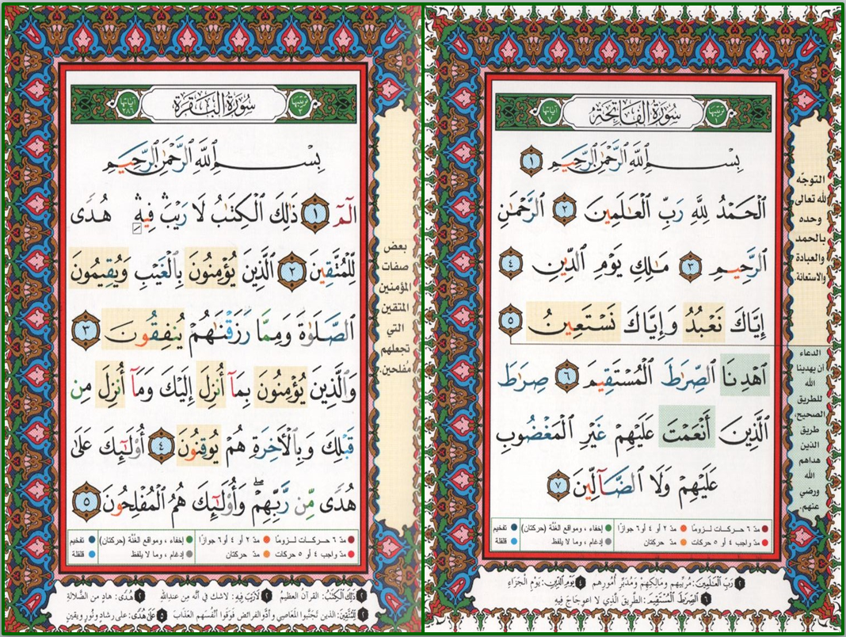
أوجه ما بين السورتين Options Between 2 consecutive Surahs
أي سورتين
سوى الأنفال والتوبة
Any 2 Surah
other than
Anfal & Al-Tawbah
1: ... وَلَمْ يَكُنْ لَهُ كُفُوَاً أَحًدٌ *
2: بِسْمِ اللَّـهِ الرَّحْمَـٰنِ الرَّحِيمِ.
3: قُلْ أَعُوذُ بِرَبِّ الفَلَق ...

Slide 30
أوجه ما بين السورتين Options Between 2 consecutive Surahs
أي سورتين
سوى الأنفال والتوبة
Any 2 Surah
other than
Anfal & Al-Tawbah
قل أعوذ برب الفلق
فصل
Stop
بسم الله الرحمن الرحيم
فصل
Stop
ولم يكن له كفواً أحدٌ
Join
قل أعوذ برب الفلق
بسم الله الرحمن الرحيم
فصل
Stop
ولم يكن له كفواً أحدٌ
وصل
Join
قل أعوذ برب الفلق
فصل
Stop
بسم الله الرحمن الرحيم
ولم يكن له كفواً أحدٌ
وصل
Join
Join
قل أعوذ برب الفلق
بسم الله الرحمن الرحيم
ولم يكن له كفواً أحدٌ
وصل
وصل

Slide 31
أوجه ما بين السورتين Options Between 2 consecutive Surahs
قطع الجميع: وهذا الوجه أفضلها.
قطع الأول ووصل الثاني بالثالث: وهو يلي الوجه الأول في الأفضلية.
وصل الجميع.
أي سورتين
سوى الأنفال والتوبة
Any 2 Surah
other than
Anfal & Al-Tawbah
وصل الأول بالثاني وقطع الثالث. X
Saying the three separately: the most preferable option.
Saying the end of the surah separately from the Basmalah and the first verse of the Surah: next in preference.
Reciting them all without pausing.
3
X Saying the end of the surah and the Basmalah together, and then saying the first verse of the Surah separately.

Slide 32
أوجه ما بين السورتين Options Between 2 consecutive Surahs
بين
الأنفال والتوبة
Between Anfal &
Al-Tawbah
1: ... إِنَّ اللَّهَ بِكُلِّ شَيْئٍ عَلِيمٌ *
2: بَرَاءَةٌ مِنَ اللهِ وَرَسُولِهَ ...

Slide 33
أوجه ما بين السورتين Options Between 2 consecutive Surahs
بين
الأنفال والتوبة
Between Anfal &
Al-Tawbah
براءة من الله ورسوله
فصل
Stop
إن الله بكل شيء عليمٌ
براءة من الله ورسوله
Pause
إن الله بكل شيء عليمٌ
سكت
Join
براءة من الله ورسوله
إن الله بكل شيء عليمٌ
وصل

Slide 34
أوجه ما بين السورتين Options Between 2 consecutive Surahs
القطع: أي الوقف على آخر الأنفال مع التنفس.
السَّكْت: أي قطع الصوت لِمُدَّة يسيرة بدون تنفس.
الوصل: أي وصل آخر الأنفال بأول التوبة.
بين
الأنفال والتوبة
Between Anfal &
Al-Tawbah
Separation: By pausing for a while and taking one's breath after reciting the last verse of Surat Al-Anfal.
Making a breathless pause: By pausing for a short period after reciting the last verse of Surah Al-Anfal, without taking a new breath before resuming the recitation.
Joining: By reciting the last verse of Surat Al-Anfal with the first verse of Surat Al-Tawbah in the same breath and without making a breathless pause.
3

Slide 35
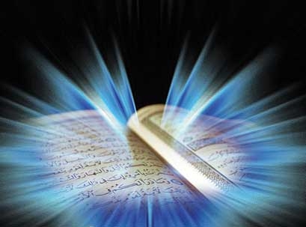
والله من وراء القصد
وهو يهدي السبيل
Jazakom Allah Khairan

